Slide 1
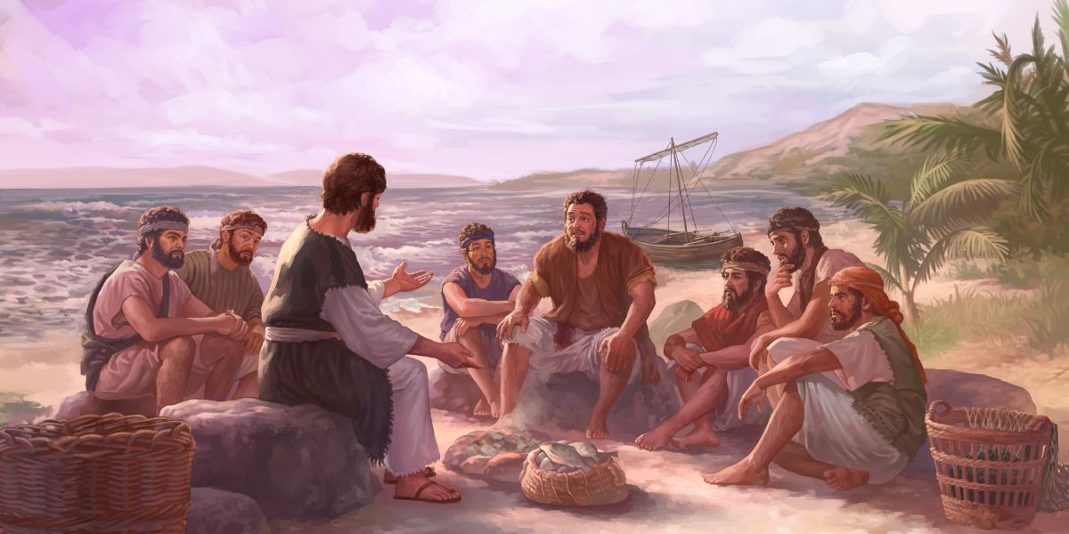
23ª DOMINGO DO TEMPO COMUM

Slide 2
ENTRADA
COM A IGREJA SUBIREMOS
O ALTAR DO SENHOR.
TODA A IGREJA AQUI ESTÁ, PARA O ENCONTRO COM DEUS.
ELE MESMO O MARCOU, PARA NÓS, FILHOS SEUS.

Slide 3
ENTRADA
COM A IGREJA SUBIREMOS
O ALTAR DO SENHOR.
ENTRE NÓS E O PAI SANTO, ESTÁ JESUS, NOSSO IRMÃO:
MEDIADOR, SACERDOTE, NOSSO PONTO DE UNIÃO.

Slide 5
ATO PENITENCIAL
CONFESSO A DEUS TODOS PODEROSO E A VÓS, IRMÃOS E IRMÃS, QUE PEQUEI MUITAS VEZES POR PENSAMENTOS E PALAVRAS, ATOS E OMISSÕES.
POR MINHA CULPA, MINHA CULPA, MINHA TÃO GRANDE CULPA.

Slide 6
ATO PENITENCIAL
E PEÇO À VIRGEM MARIA, AOS ANJOS E SANTOS,
E A VÓS, IRMÃOS E IRMÃS, QUE ROGUEIS POR MIM A DEUS NOSSO SENHOR

Slide 8
KYRIE
KYRIE ELEISON (3X)
CHRISTE ELEISON (3X)
KYRIE ELEISOIN (3X)

Slide 10
HINO DE LOUVOR
GLÓRIA A DEUS NAS ALTURAS (2X) E PAZ NA TERRA AOS HOMENS POR ELE AMADOS
SENHOR DEUS, REI DOS CÉUS, DEUS PAI TODO PODEROSO

Slide 11
HINO DE LOUVOR
NÓS VOS LOUVAMOS, NÓS VOS BENDIZEMOS
NÓS VOS ADORAMOS, NÓS VOS GLORIFICAMOS
NÓS VOS DAMOS GRAÇAS, POR VOSSA IMENSA GLÓRIA.

Slide 12
HINO DE LOUVOR
SENHOR JESUS CRISTO, FILHO UNIGÊNITO,
SENHOR DEUS, CORDEIRO DE DEUS, FILHO DE DEUS PAI
VÓS QUE TIRAIS O PECADO DO MUNDO, TENDE PIEDADE DE NÓS

Slide 13
HINO DE LOUVOR
VÓS QUE TIRAIS O PECADO DO MUNDO, ACOLHEI A NOSSA SÚPLICA
VÓS QUE ESTAIS À DIREITA DO PAI,
TENDE PIEDADE DE NÓS

Slide 14
HINO DE LOUVOR
SÓ VÓS SOIS SANTO, SÓ VÓS O SENHOR
SÓ VÓS O ALTÍSSIMO, JESUS CRISTO, COM O ESPÍRITO SANTO NA GLÓRIA DE DEUS PAI. AMÉM!

Slide 16
SALMO RESPONSORIAL
VÓS FOSTES, Ó SENHOR, UM REFÚGIO PARA NÓS.

Slide 18
ACLAMAÇÃO
ALELUIA, ALELUIA, ALELUIA, ALELUIA
FAZEI BRILHAR VOSSO SEMBLANTE AO VOSSO SERVO E ENSINAI-ME VOSSAS LEIS E MANDAMENTOS!
ALELUIA, ALELUIA, ALELUIA, ALELUIA

Slide 20
CANTO DAS OFERENDAS
DO NASCER DO SOL ATÉ O SEU OCASO, LOUVADO SEJA O NOME DO SENHOR.

Slide 21
CANTO DAS OFERENDAS
LOUVAI, LOUVAI, Ó SERVOS DO SENHOR. LOUVAI, LOUVAI O NOME DO SENHOR.

Slide 22
CANTO DAS OFERENDAS
DO NASCER DO SOL ATÉ O SEU OCASO, LOUVADO SEJA O NOME DO SENHOR.

Slide 23
CANTO DAS OFERENDAS
2. BENDITO SEJA O NOME DO SENHOR, AGORA E POR TODA ETERNIDADE.

Slide 24
CANTO DAS OFERENDAS
DO NASCER DO SOL ATÉ O SEU OCASO, LOUVADO SEJA O NOME DO SENHOR.

Slide 25
CANTO DAS OFERENDAS
3. O SENHOR ESTÁ ACIMA DAS NAÇÕES, SUA GLÓRIA VAI ALÉM DOS ALTOS CÉUS.

Slide 26
CANTO DAS OFERENDAS
DO NASCER DO SOL ATÉ O SEU OCASO, LOUVADO SEJA O NOME DO SENHOR.

Slide 27
CANTO DAS OFERENDAS
4. QUEM PODE COMPARAR-SE AO NOSSO DEUS, QUE SE INCLINA PARA OLHAR O CÉU E A TERRA?

Slide 29
SANTO
SANTO, SANTO, SANTO SENHOR DEUS DO UNIVERSO.
O CÉU E TERRA PROCLAMAM
VOSSA GLÓRIA!
HOSANA NAS ALTURAS!

Slide 30
BENDITO O QUE VEM
EM NOME DO SENHOR
HOSANA NAS ALTURAS!

Slide 32
COMUNHÃO
VEJAM, EU ANDEI PELAS VILAS,
APONTEI AS SAÍDAS COMO O PAI ME PEDIU
PORTAS, EU CHEGUEI PARA ABRI-LAS,
EU CUREI AS FERIDAS COMO NUNCA SE VIU

Slide 33
COMUNHÃO
POR ONDE FORMOS TAMBÉM NÓS QUE BRILHE A TUA LUZ!
FALA, SENHOR, NA NOSSA VOZ, EM NOSSA VIDA
NOSSO CAMINHO ENTÃO CONDUZ. QUEREMOS SER ASSIM!
QUE O PÃO DA VIDA NOS REVIGORE NO NOSSO "SIM"!

Slide 34
COMUNHÃO
VEJAM, FIZ DE NOVO A LEITURA
DAS RAÍZES DA VIDA QUE MEU PAI VÊ MELHOR
LUZES, ASCENDI COM BRANDURA
PARA A OVELHA PERDIDA NÃO MEDI MEU SUOR

Slide 35
COMUNHÃO
POR ONDE FORMOS TAMBÉM NÓS QUE BRILHE A TUA LUZ!
FALA, SENHOR, NA NOSSA VOZ, EM NOSSA VIDA
NOSSO CAMINHO ENTÃO CONDUZ. QUEREMOS SER ASSIM!
QUE O PÃO DA VIDA NOS REVIGORE NO NOSSO "SIM"!

Slide 36
COMUNHÃO
VEJAM, PROCUREI BEM AQUELES
QUE NINGUÉM PROCURAVA E FALEI DO MEU PAI
POBRES, A ESPERANÇA QUE É DELES
EU NÃO QUIS VER ESCRAVA DE UM PODER QUE RETRAI

Slide 37
COMUNHÃO
POR ONDE FORMOS TAMBÉM NÓS QUE BRILHE A TUA LUZ!
FALA, SENHOR, NA NOSSA VOZ, EM NOSSA VIDA
NOSSO CAMINHO ENTÃO CONDUZ. QUEREMOS SER ASSIM!
QUE O PÃO DA VIDA NOS REVIGORE NO NOSSO "SIM"!

Slide 39
PÓS-COMUNHÃO
O SILÊNCIO INEVÁVEL DE AMOR, Ó LUZ DE AMOR. AMÉM
COMO DIZER QUEM TU ÉS? TEU NOME É DEUS É AMOR

Slide 40
PÓS-COMUNHÃO
Ó TRINDADE DE AMORSUMO BEM Ó VIDA FELIZ, AMÉM
COMO DIZER QUEM TU ÉS? TEU NOME É DEUS É AMOR

Slide 41
PÓS-COMUNHÃO
OCEANO INFINITO DE AMOR, Ó FOGO DE AMOR, AMÉM
COMO DIZER QUEM TU ÉS? TEU NOME É DEUS É AMOR

Slide 42
PÓS-COMUNHÃO
VIOLÊNCIA SUAVE DE AMOR, EXPLOSÃO DE AMOR, AMÉM
COMO DIZER QUEM TU ÉS? TEU NOME É DEUS É AMOR

Slide 44
FINAL
AVE, RAINHA DO CÉU
AVE, DOS ANJOS, SENHORA
AVE, RAIZ, AVE, PORTA
DA LUZ DO MUNDO, ÉS AURORA

Slide 45
FINAL
EXULTA, Ó VIRGEM TÃO BELA
AS OUTRAS SEGUEM-TE APÓS
NÓS TE SAUDAMOS: ADEUS
E PEDE A CRISTO POR NÓS
VIRGEM MÃE, Ó MARIA

